Slide 2
Le rythme nocturne de la peau - Comprendre et Optimiser son Potentiel de Régénération -
Notes:
Le rythme nocturne de la peau - Comprendre et Optimiser son Potentiel de Régénération -
PLAN :
Rythme circadien
Changement biologique pendant la nuit
Révision biologie de la peau en 5 points essentiels
Révision de nos duo Jour/Nuit

Slide 3
Rythme CIRCADIEN Un cycle Biologique Fondamental
Le rythme Circadien régule les fonctions biologiques du corps sur 24 heures, influencé par l’alternance jour/nuit.
Journée
→ Protection contre les agressions extérieures (UV, pollution, stress oxydatif).
Nuit
→ Phase de réparation et de régénération cutanée.
Notes:
Le cycle circadien de la peau désigne l'ensemble des variations physiologiques et biochimiques que subit la peau sur une période de 24 heures, en synchronisation avec l'horloge biologique interne. Ce cycle se caractérise par des phases distinctes :
Pendant la journée, la peau adopte un mode de protection : elle produit davantage de sébum pour renforcer sa barrière, active des mécanismes de défense contre les agressions extérieures (UV, pollution, stress oxydatif) et maintient une hydratation qui préserve son intégrité.
La nuit, la peau entre dans une phase de réparation et de régénération intense. Entre 23h et 4h du matin, le renouvellement cellulaire est à son pic, la microcirculation s'intensifie pour fournir oxygène et nutriments, et la production de collagène ainsi que d’élastine est stimulée. Par ailleurs, le drainage lymphatique s’active, facilitant l'élimination des toxines accumulées durant la journée.
Ce cycle est régulé par des mécanismes internes (notamment la sécrétion de mélatonine et d'autres hormones) qui synchronisent les fonctions cutanées avec l'alternance jour/nuit. Comprendre le cycle circadien de la peau permet d'adapter sa routine de soins : par exemple, privilégier des soins protecteurs et hydratants le jour et des soins réparateurs et régénérants la nuit pour maximiser l'efficacité des traitements.
➡️ Message clé : La nuit est le moment où la peau se renouvelle le plus efficacement.

Slide 4
Selon vous, que se passe t-il dans la peau pendant le sommeil ?
Les changements Biologique pendant la Nuit

Slide 5
Les changements Biologique pendant la Nuit
RENOUVELLEMENT CELLULAIRE :
LA PEAU SE RÉGÉNÈRE
MICROCIRCULATION : L’OXYGÈNE ET LES NUTRIMENTS EN PLEINE ACTION
FONCTION BARRIÈRE CUTANÉE : PROTECTION ET HYDRATATION
PRODUCTION DE COLLAGÈNE ET D’ÉLASTINE : FERMETÉ ET ÉLASTICITÉ
PROCESSUS DE DÉTOXIFICATION :
LA PEAU SE PURIFIE

Slide 6
Rythme CIRCADIEN
6h – 8h
Réveil du métabolisme cutané, déshydratation légère.
8h – 10h
Augmentation du sébum, protection naturelle.
10h – 12h
Pic d’oxygénation cellulaire, absorption des soins.
12h – 14h
Baisse de la microcirculation, teint plus terne.
14h – 16h
Production maximale de sébum, protection renforcée.
16h – 18h
Baisse de la fonction barrière cutanée, sensibilité accrue.
Légère perte d’eau, peau en transition.
Barrière cutanée se forme, peau mieux protégée.
Absorption des actifs améliorée, oxygénation boostée.
Baisse d’énergie visible, teint peut paraître fatigué.
Excès de sébum possible, brillance sur la zone T.
Peau plus vulnérable, sensation de tiraillement possible.

Slide 7
Rythme CIRCADIEN
18h – 20h
Début de la régénération, microcirculation accrue.
20h – 22h
Activation du renouvellement cellulaire, absorption des soins.
22h – 00h
Pic du renouvellement cellulaire, réparation et régénération.
00h – 3h
Régénération maximale, drainage des toxines.
3h – 6h
Phase de récupération, préparation à la journée.
Début de la réparation cellulaire, peau plus réceptive aux soins.
Absorption optimale des soins, réparation en profondeur.
Maximisation des bienfaits des soins, peau se renouvelle intensément.
Élimination des toxines accumulées, peau revitalisée.
Fin du cycle nocturne, peau prête pour une nouvelle journée.

Slide 8
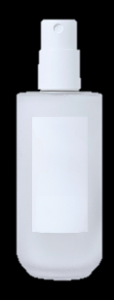
Routine Beauté de Nuit : Optimiser la Régénération Cutanée
DÉMAQUILLER / NETTOYER
LOTION
SÉRUM
CRÈME NUIT
NETTOYAGE EN PROFONDEUR POUR ÉLIMINER MAQUILLAGE ET IMPURETÉS
OPTIMISER LA PÉNÉTRATION
SOIN CIBLÉ POUR MAXIMISER LA RECUPERATION CELLULAIRE
SOIN RÉPARATEUR
ET NOURRISSANT

Slide 9
Révision de la Biologie de la Peau en 5 Points Clés
RENOUVELLEMENT CELLULAIRE : LA PEAU SE RÉGÉNÈRE
Définition
Le renouvellement cellulaire correspond à la capacité de la peau à produire de nouvelles cellules en remplacement des cellules mortes.
Quand ?
Pic d’activité entre 23h et 4h
Mécanisme
Les cellules cutanées se divisent plus rapidement pour régénérer l’épiderme.
Ce processus ralentit avec l’âge (28 jours chez un adulte jeune, 40 jours après 50 ans).
Un renouvellement lent entraîne un teint terne et une peau plus sujette aux imperfections.

Slide 10
Révision de la Biologie de la Peau en 5 Points Clés
MICROCIRCULATION : L’OXYGÈNE ET LES NUTRIMENTS EN PLEINE ACTION
Définition
La microcirculation correspond à la circulation sanguine dans les petits vaisseaux sous la peau.
Quand ?
Augmentation du flux sanguin dès 22h, pic autour de 1h
Mécanisme
Fournit oxygène et nutriments aux cellules en régénération.
Favorise l’élimination des toxines accumulées dans la journée.
Aide à réduire les signes de fatigue et à illuminer le teint.

Slide 11
Révision de la Biologie de la Peau en 5 Points Clés
FONCTION BARRIÈRE CUTANÉE : PROTECTION ET HYDRATATION
Définition
La barrière cutanée est un film protecteur qui empêche la déshydratation et protège la peau des agressions extérieures.
Quand ?
Affaiblissement progressif de la barrière dans la nuit, pic de déshydratation entre 2h et 4h
Mécanisme
La peau perd jusqu’à 25% d’eau en plus la nuit comparée au jour.
Le film hydrolipidique se renouvelle moins vite.
L’absence de sébum favorise la sécheresse et l’irritation.

Slide 12
Révision de la Biologie de la Peau en 5 Points Clés
PRODUCTION DE COLLAGÈNE ET D’ÉLASTINE : FERMETÉ ET ÉLASTICITÉ
Définition
Le collagène et l’élastine sont des protéines essentielles qui maintiennent la structure et l’élasticité de la peau.
Quand ?
Production activée dès minuit avec un pic entre 1h et 3h
Mécanisme
Le collagène apporte fermeté et résistance à la peau.
L’élastine assure souplesse et élasticité.
Leur production diminue avec l’âge, ce qui favorise l’apparition des rides et du relâchement cutané.

Slide 13
Révision de la Biologie de la Peau en 5 Points Clés
PROCESSUS DE DÉTOXIFICATION : LA PEAU SE PURIFIE
Définition
La peau élimine les toxines accumulées tout au long de la journée via un drainage naturel.
Quand ?
Le système lymphatique s’active entre minuit et 5h
Mécanisme
Les cellules de la peau éliminent les résidus issus de la pollution, du stress oxydatif et du métabolisme cutané.
Un drainage lymphatique efficace prévient les inflammations et l’accumulation d’impuretés responsables d’un teint terne.

Slide 14
Chronothérapie
Votre peau vit au rythme de la nature : le jour, elle se défend ; la nuit, elle se régénère. Ignorer ce cycle biologique, c’est freiner son potentiel.
Avec la Chronothérapie Yon-Ka, adaptez chaque soin au bon moment pour maximiser l’efficacité des actifs et révéler une peau éclatante de santé.
Yon-Ka a développé des duos Jour & Nuit ultra-performants, pensés pour répondre aux besoins spécifiques de votre peau à chaque instant.
Un rituel intelligent, des résultats visibles.

Slide 15
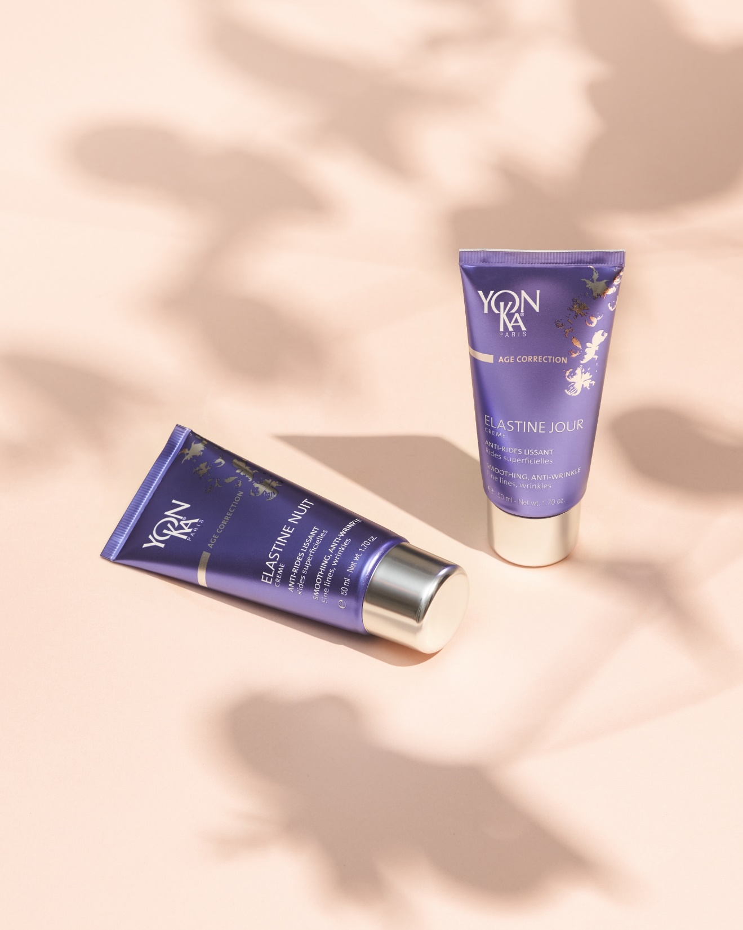
Age Correction
DUO ELASTINE

Slide 16
Qu’est-ce que l’Elastine ?
L'élastine est une protéine organisée en fibres qui confère élasticité et solidité aux tissus.
ELASTINE
FONCTIONNELLE
fibres perpendiculaires
au derme
Action LOXL*
(Lysyl Oxydase Like)
Forme la structure
Peau tonique et souple
FIBROBLASTE
ELASTINE
DÉGRADÉ
fibres horizontales plus épaisses et moins élastiques
Action Elastasa
Enzyme sécrétée par les fibroblastes qui dégrade l’élastine
synthèse
des protéines
Formation de rides plus profondes
AVEC L’ÂGE :
Réduction de la synthèse des protéines
Réduction de
l'action de LOXL*.
Augmentation
de l'activité de
l'élastase**.
réduction des fibroblastes
Notes:
Pour une peau tonique et souple, les fibres d'élastine doivent être réorganisées et non seulement synthétisées.
Des découvertes récentes ont montré que la synthèse de l'élastine reste constante dans le temps. En revanche, l'assemblage de l'élastine en fibres élastiques fonctionnelles devient défectueux...
La cause en est la LOXL (Lysyl Oxydase Like), l'enzyme qui réticule l'élastine. En d'autres termes, elle permet aux molécules de se lier entre elles pour former un réseau/structure. La LOXL diminue avec l'âge.
Sans elle, les fibroblastes sécrètent une enzyme qui dégrade l'élastine et nous avons alors de l'élastine non fonctionnelle. La peau perd sa capacité à s'étirer et à se repositionner : les rides et le relâchement cutané apparaissent.
En d'autres termes, avec l'âge, il y a une réduction du nombre de fibroblastes et une réduction de la synthèse des protéines. Cela entraîne une diminution de l'action de LOXL et une augmentation de l'activité de l'élastase (l'enzyme qui dégrade l'élastine) : l'élastine perd donc de sa qualité et de sa protection.
Conclusions :
Il faut agir à 3 niveaux sur l'élastine :
stimuler leur synthèse
agir sur leur qualité
le protéger
*le collagène, l'élastine, la réticuline, ainsi que les protéoglycanes et les protéines structurelles

Slide 17
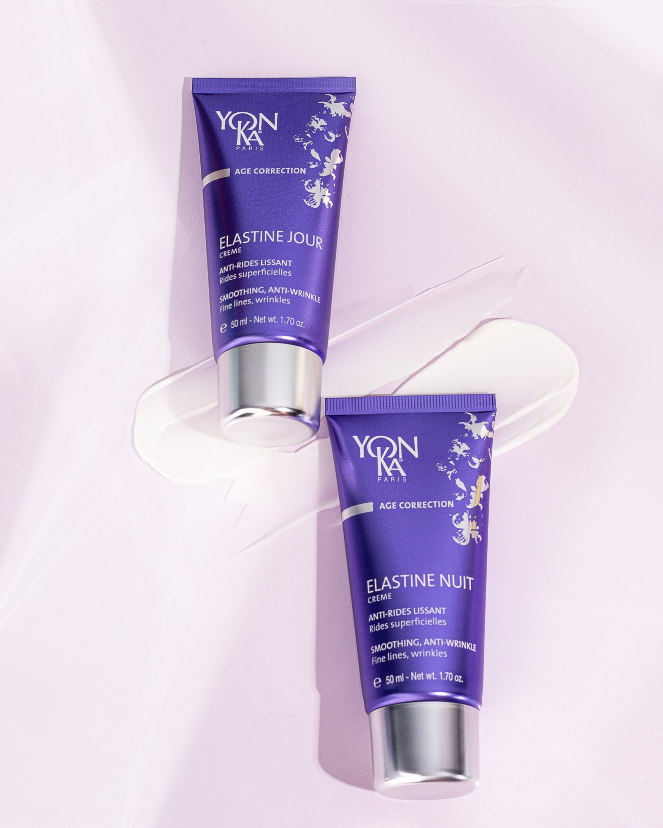
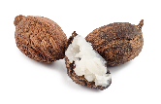
DUO ELASTINE JOUR / NUIT
Duo matin et soir à la texture légère pour effacer les premières rides.
PEPTIDES D’ÉLASTINE
Anti-rides, lissants
PEPTIDES DE LAIT
Anti-rides, lissants
BEURRE DE KARITÉ
Répare, protège
VITAMINE C
Anti-oxydant
Le « Plus » Yon-Ka
Duo riche en 19 acides aminés essentiels
Sans huiles essentielles
Duo - la peau retrouve son élasticité: 82,5%*

Slide 18
Zoom sur les Peptides d’Elastine
Hydrolysat d´Elastine hydrosoluble provenant de ligaments de nuque de bœuf, composé de :
Peptides de faible poids moléculaire
Peptides à fort poids moléculaire
Hydrolysat de collagène.
Les élastines de bas poids moléculaires sont utilisées pour leurs actions au niveau du derme :
Stimulation de la biosynthèse de l´élastine par les fibroblastes.
Bloque les élastases (enzyme responsable de la dégradation de l’élastine)
.
Les élastines de haut poids moléculaire possèdent des propriétés au niveau des couches superficielles cutanées, ce sont essentiellement des hydratants et des tenseurs très efficaces.
L´élasticité de la peau est ainsi améliorée.

Slide 19
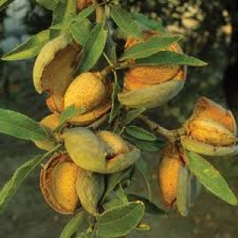
ELASTINE JOUR
Rides superficielles.
BASE COMMUNE + :
PROTEINE D’AMANDE DOUCE
Film tenseur, effet lissant immédiat
SÉRINE
Hydratant, reconstituant
VITAMINE A
Régénérant, stimule la production de collagène
VITAMINE E
Anti-oxydant

Slide 20
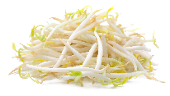
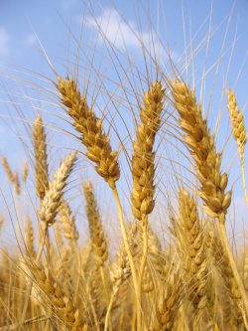
ELASTINE NUIT
Rides superficielles.
BASE COMMUNE + :
PEPTIDES DE SOJA
Restructurant
HUILE DE GERME DE BLÉ
Riche en AGE, régénérant

Slide 21
Zoom sur les Peptides de Soja
Obtenue par hydrolyse enzymatique de protéines de soja (soja non OGM, actif naturel d’origine végétale).
Ces peptides de petite taille peuvent pénétrer dans les couches de l´épiderme et ont une action :
Nourrissante
Revitalisante
Hydratante
Restructurante (renforce la barrière cutanée)
Protectrice (anti-âge et anti-pollution)
Test in vitro : activité biostimulante
testé à 5%, la croissance des fibroblastes est augmentée de 64% après 1 j de culture et 70% après 3j.

Slide 22
Recap
Lisse et prévient les rides Hydrate et protège la peau Peptides d’élastine et lait Texture légère, absoption rapide Peau souple et rebondie
Régénère, revitalise profondément
Nourrit et repulpe
Beurre de karité, Vitamine C
Action anti-fatigue nocturne
Réveil peau reposée
Traitement correcteur 1eres rides & fermeté : peptides d’élastine et vitamine C pour restaurer souplesse et tonicité. Action ciblée, efficacité prouvée.

Slide 23
Age Correction
TIME RESIST

Slide 24
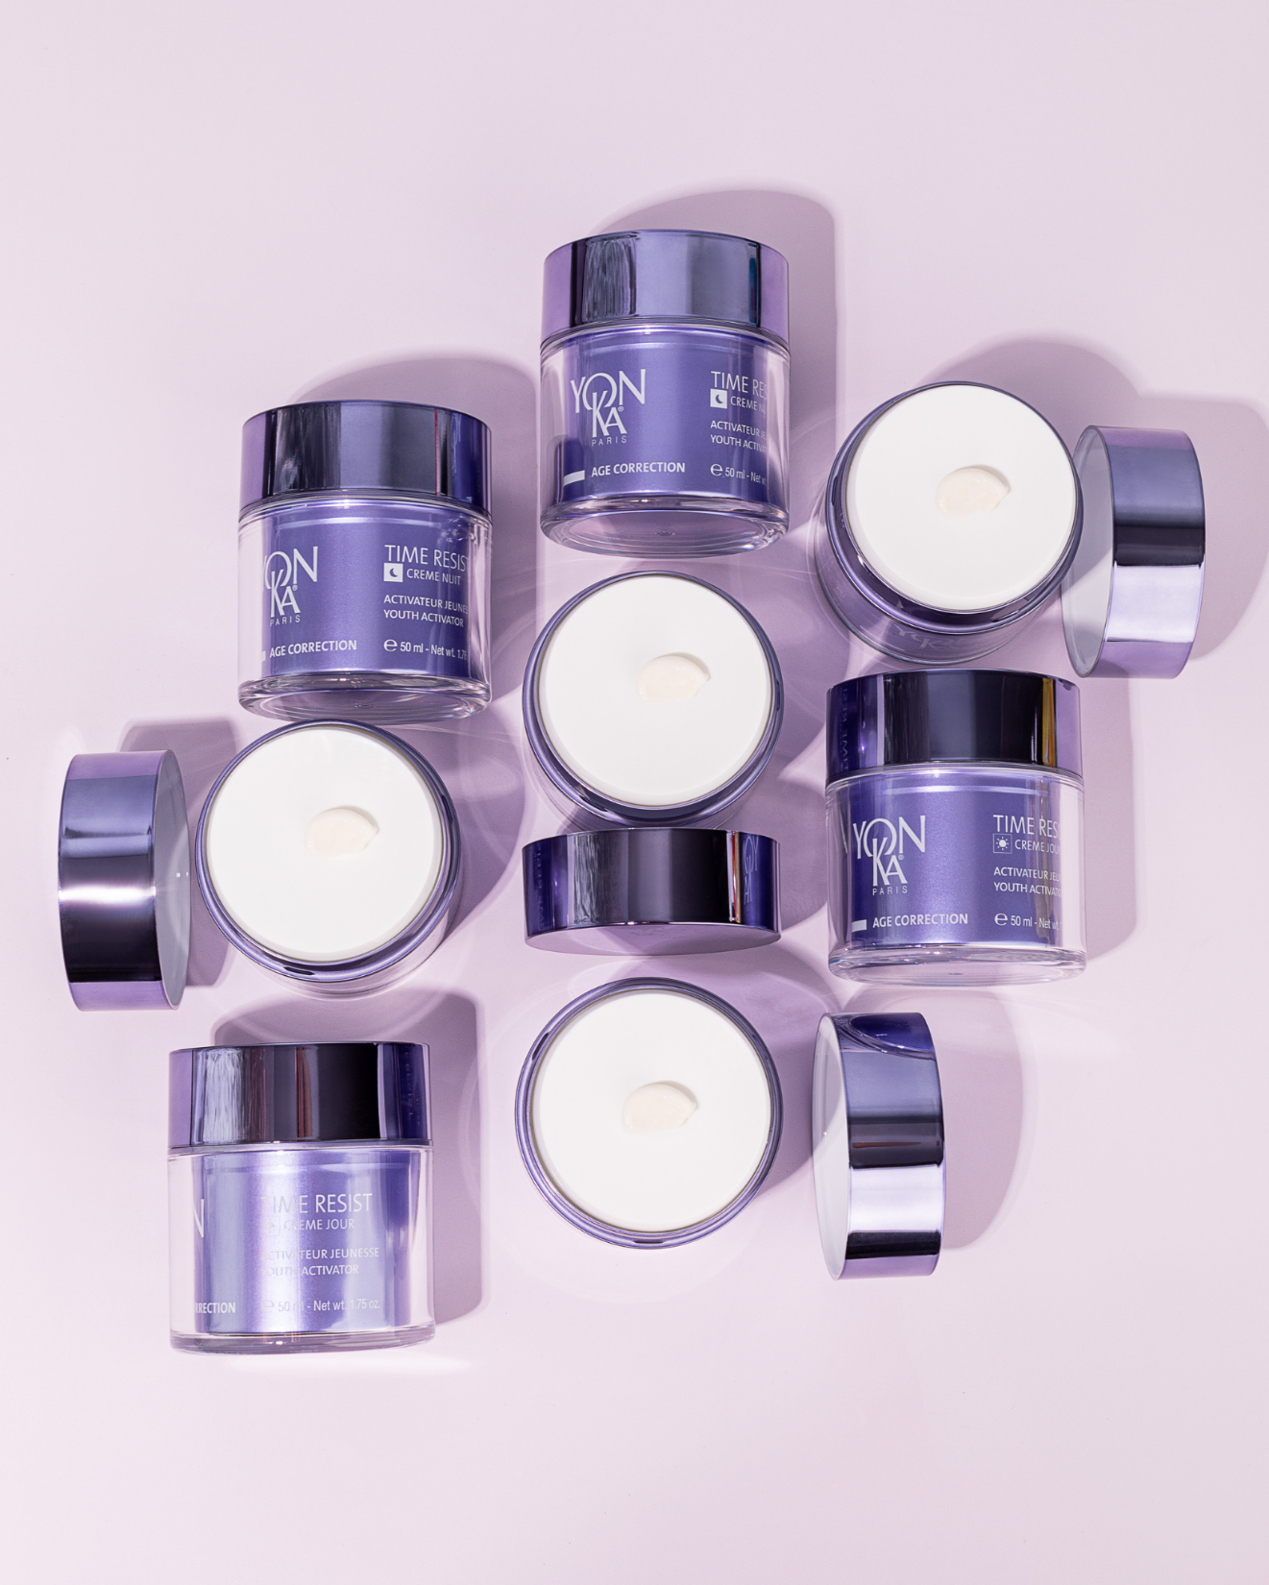
BASE COMMUNE
DUO TIME RESIST
CELLULES SOUCHES DE SAPONARIA PUMILA
Protège et préserve les cellules souches dermiques
YOUTH ENERGY (lipoamino acid)
Action anti inflamm’aging
EXTRAIT DE WAKAME
Restore les volumes de la peau pour un effet anti-âge visible
GLYCERINE VEGETALE
Préserve l'hydratation de la peau en réduisant la vitesse de la PIE
BEURRE DE KARITE
Protège, apaise, hydrate et nourrit.
Rides profondes.
HUILE DE PÉPINS DE RAISIN
Réduit la perte d'eau transépidermique, augmente le confort et l'élasticité de la peau

Slide 25
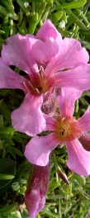
Focus SAPONARIA PUMILA
L'une des plus anciennes espèces de la faune de montagne : a survécu à l'ère glaciaire
Constamment exposée à :
des rayons UV élevés
Des températures extrêmement froides
A développé des propriétés protectrices et réparatrices pour survivre dans son environnement extrême.
Méthode de production : Biotechnologie Phyto CellTecTM
Créer et prélever les cellules souches végétales qui sont ensuite récoltées dans des bioréacteurs afin d'obtenir le nombre requis de cellules souches.
Action : (tests in vitro)
Protège des cellules souches dermiques des effets néfastes des UV et de la lumière visible
Maintienne la vitalité des cellules souches dermiques et donc leur capacité d’autorenouvèlement
Augmente de la densité du derme en le protégeant contre les ruptures dans son architecture
Améliore la fermeté et l’élasticité de la peau
Notes:
L'une des plus anciennes espèces de la faune de montagne : a survécu à l'ère glaciaire
Constamment exposée à :
des rayons UV élevés
Des températures extrêmement froides
A développé des propriétés protectrices et réparatrices pour survivre dans son environnement extrême.

Slide 26
Focus LIPOAMINOACIDE YOUTH ENERGY
1er actif cosmétique qui agit contre l'inflamm'aging en régulant la production d'interleukine-6
Origine: lipoaminoacide ayant une excellente affinité avec la peau
La structure de cet actif est la même que celle de la molécule PalGly (biomimétique).)
ACTIVITE ANTI-INFLAMM’AGING
Préserve la jeunesse des fibroblastes⁽¹⁾
- 39 %
Réduction de la quantité d'IL 6
Protection de la MEC⁽²⁾
- 100 %
Activité collagénase
Construction du réseau de collagène⁽³⁾
+ 124 %
des protéines qui favorisent l'organisation du collagène
Amélioration du réseau micro-vasculaire⁽⁴⁾
+ 18 %
de formation de nouveaux vaisseaux et de leur organisation
Moldecule PalGly :
Naturellement présent dans le cerveau et la peau, il présente des propriétés anti-stress et anti-inflammatoires.
Yon-Ka a puisé son inspiration dans cette molécule de sérénité
+ de fermeté ⁽¹⁾
- De rides ⁽⁶⁾
+ d’éclat ⁽⁴⁾
Notes:
Histoire : Certains individus ont développé une résistance à l’inflamm’aging leur assurant un vieillissement harmonieux. Ils résistent naturellement au stress et aux maladies liées à l’âge. Les centenaires sont les principaux représentants de cette population. Lors d’une étude sur la douleur et l’inflammation, une équipe américaine de chercheurs en pharmacologie découvre en 2008 la molécule PalGly. Naturellement présente dans le cerveau et la peau, elle présente des propriétés anti-stress et anti-inflammatoires lui valant le nom de « molécule de sérénité ». Yon-Ka s’est inspiré de cette molécule de la sérénité pour offrir à la peau grâce, aux crèmes TIME RESIST, les secrets biologiques d’une longévité harmonieuse en insérant au cœur des formules un actif biotechnologique mimétique de la molécule PalGly.
Origine : cet actif est un lipoaminoacide, une structure ayant une excellente affinité avec la peau. Il se compose d’une chaine de 16 carbones d’acide palmitique issus d’huile de palme végétale et d’un acide aminé, la Glycine, obtenu par synthèse. (au global il est à 76 % naturel).
Construction d’un lipoaminoacide
La structure de cet actif est la même que celle de la molécule naturelle PalGly.
Actions : Ce lipoaminoacide de par son activité anti-inflamm’aging a plusieurs actions plus ou moins directes à l’échelle de la peau et des cellules, il agit notamment directement sur la réduction de la quantité d’IL-6, marqueur clé de l’inflammation :
YOUTH ENERGY, molécule de la sérénité, protège la peau des réactions chroniques et silencieuses induites par les agressions extérieures et responsables du vieillissement cutané.
Tests réalisés pour tester l’efficacité du YOUTH ENERGY :
L’activité biologique des fibroblastes agés en présence de YOUTH ENERGY comparable à celle de fibroblastes 15 ans plus jeune. Test in vitro de comparaison entre Fibroblastes âgées traités avec YOUTH ENERGY vs fibroblastes âgés non traités vs fibroblastes jeunes non traités
Test in vitro comparaison de l’activité de YOUTH ENERGY par rapport à une molécule de référence anti-collagénase
Test in vitro d’études du comportement de ces protéines sur des fibroblastes traités ou non avec YOUTH ENERGY
Test in vitro d’études de cellules et des modifications de leur réseau micro-vasculaire
Test ex vivo d’application de YOUTH ENERGY sur des explants de peaux humaines et mesures de la luminosité de la peau
Test consommateur, application d’une crème contenant le YOUTH ENERGY pendant 42 jours matin et soir

Slide 27
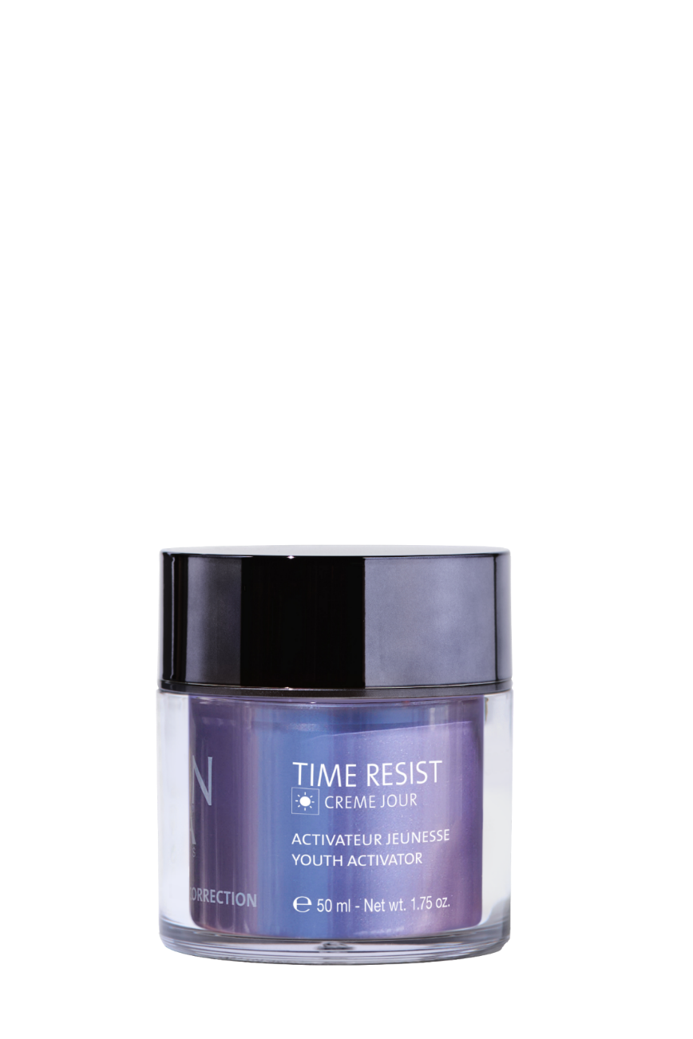
BASE COMMUNE + :
TIME RESIST JOUR
Enrichie en actifs combleur de rides.
SPHERES DE COMBLEMENT (Konjac + AH bas poids moléculaire)
Combleur de rides, lissant
ACIDE HYALURONIQUE (haut poids moléculaire)
Hydratant, lissant, repulpant
POLYOSE D’AVOINE
Lissant, tenseur immédiat
Notes:
Sphére de comblement
Associé avec l’acide hyaluronique de bas poids moléculaire → forme des sphères de comblement qui une fois dans l’épiderme absorbent l’eau qui s’évapore naturellement du derme (Perte insensible en eau), gonflement de ces sphères (x6 – test in vitro) pour un effet combleur de rides, lissant et hydratant longue durée.
Acide hyaluronique haut poids moléculaire
action en surface (effet lissant et repulpant)
- Forme un film hydraté et protecteur
- Capable de maintenir l’eau dans les tissus
- De ralentir son évaporation (Perte insensible en eau)
sans pour autant être occlusif ou gras
Polyose d’avoine
Les Polyoses d’avoine permettent de lisser et lifter immédiatement et visiblement le micro-relief cutané. En effet il se fixe à la surface cutanée et forme un film biologique fortement cohésif capable de tendre visiblement la peau. L’effet lissant/tenseur est visible immédiatement, une efficacité long terme anti-rides a également été démontrée.

Slide 28
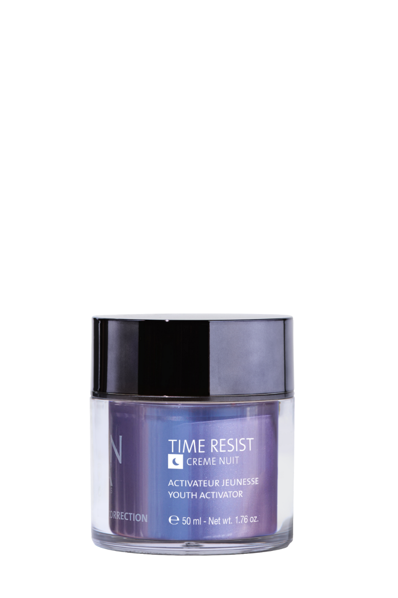
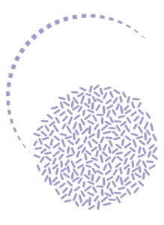
BASE COMMUNE + :
TIME RESIST NUIT
Enrichie en actifs lissants, anti-fatigue.
EXTRAIT D’EUGLENE
Stimule la production d’ATP
HUILE D’INCA INCHI
Nourrissant, apaisant
EXTRAIT D’ARBRE A SOIE
Détoxifiant, anti-glycation
Notes:
Euglena Gracilis
L’euglène présente un métabolisme proche de celui des cellules cutanées avec un métabolisme contrôlé par l’alternance lumière/obscurité (jour/nuit). De plus elle contient des phosphoinositides qui vont pouvoir agir en tant que précurseur pour stimuler les cellules cutanées. L’Euglène est donc source de vitalité et d’énergie cellulaire
- Stimulation de la production d’ATP : + 48 % en 2h
- Augmentation de la production d’IP3 (molécule impliquée dans la communication fibrobastes/collagène)
- Activation du déstockage du calcium signifiant le passage de la cellule de l’état « repos » à l’état « activé ». ( Ca intervient dans de nombreuses réactions métaboliques),
Huile Inca Inchi
Reconstitue les lipides épidermiques, prévient, rougeurs, irritations
Omégas 3 → anti-inflammatoires, apaisants
Omégas 6 → adoucissants, nourrissants
Omégas 9 → nourrissants, adoucissants, assouplissants
Extrait d’arbre à soie :
Extrait végétal spécialement développé pour lutter contre les marques de fatigue grâce à ses actions sur les processus de détoxification du métabolisme cellulaire. Il combat les signes cutanés de fatigue causés par la glycation et la glycoxydation.
- Maintient la viabilité mécanique des cellules et leur production optimale d’énergie
- Rééquilibre la synthèse de mélatonine par les fibroblastes fatigués par la glycation.
- Elimination des déchets cellulaires
Note : Glycation : fixation d’un sucre sur les protéines provoquant un réarrangement structural. Ces protéines glyquées ne peuvent être détruites naturellement par les systèmes de destruction de nos cellules. Ces produits s'entassent alors dans les cellules sans qu'elle puisse s'en débarrasser. Petit à petit, ces substances entraînent un dysfonctionnement du métabolisme de la cellule et finissent par engendrer sa mort.

Slide 29
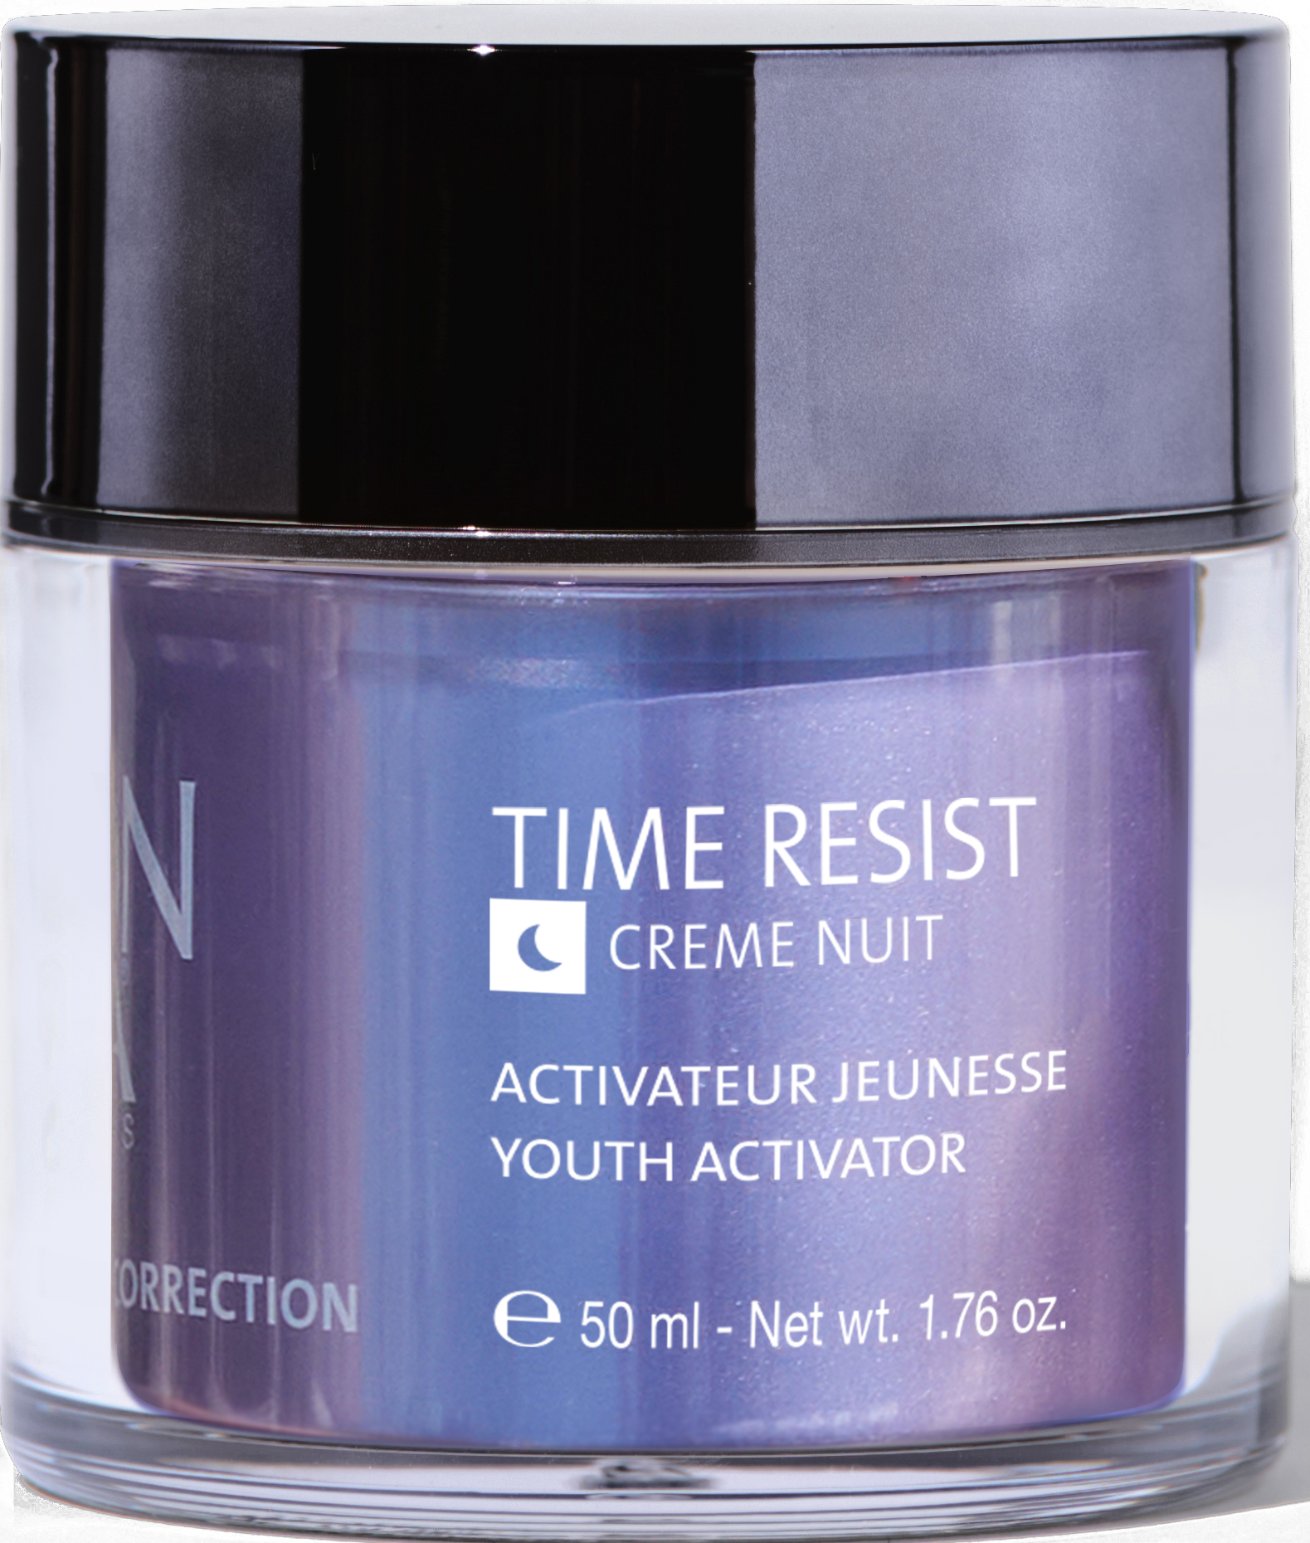
Recap
Lisse et comble rides
Protège du stress oxydatif
Cellules souches végétales
Texture velouté et soyeuse
Peau repulpée, éclatante
Régénère et défatigue
Stimule renouvellement cellulaire
Extrait de wakamé, sacha inchi
Texture enveloppante et confort
Peau reposée, rebondie
Duo anti-âge avancé : comble les rides profondes, stimulation cellulaire & protection antioxydante. Formules haute technologie pour une peau régénérée.

Slide 30
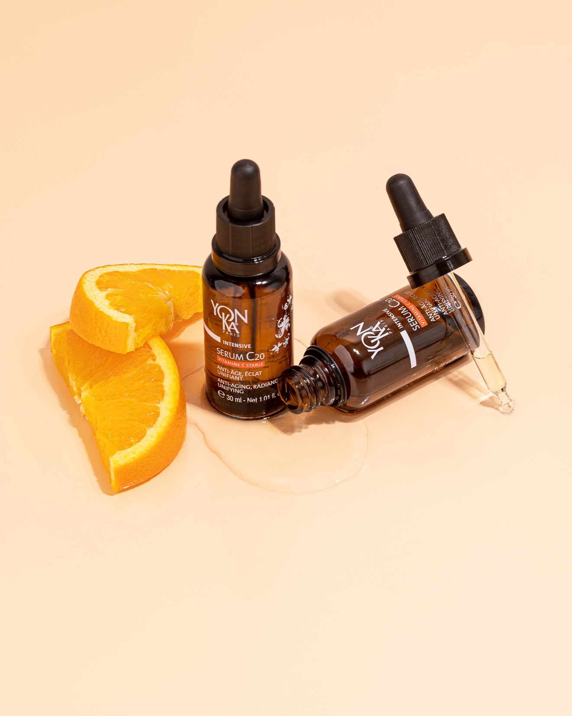
Intensif
SERUM C20

Slide 31
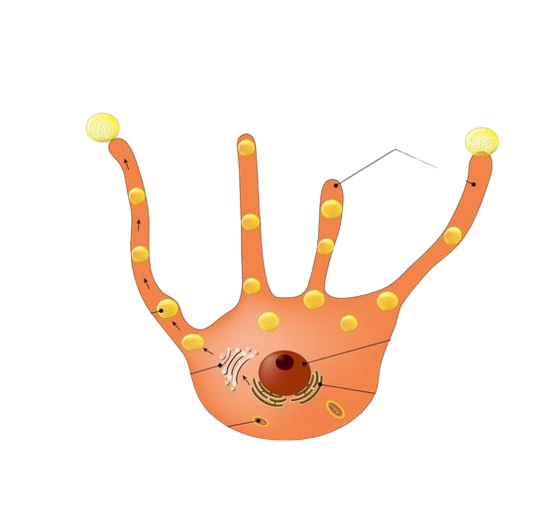
SERUM C20
Focus sur la mélanogénèse
La mélanogénèse est le processus complexe par lequel la mélanine pigmentaire est produite dans les mélanosomes par les mélanocytes.
Il existe 2 types de mélanine :
Eumélanine : Gros pigments noir-marron et sont responsables des teintes foncées.
Phéomélanine : Petits pigments jaune orangé et sont responsables des teintes claires.
Ce processus peut se dérégler sous l’influence
de nombreux facteurs :
Exposition aux UV
Bouleversements hormonaux
Vieillissement cutané
Dendrites
Transfert du mélanosome vers les kératinocytes
Mélanosome
Noyau
Appareil de Golgi
Réticulum endoplasmique
Mitochondrie
Notes:
La mélanogenèse est le processus biologique par lequel la mélanine, le pigment responsable de la couleur de la peau, des cheveux et des yeux, est produite. Ce processus est essentiel pour comprendre comment notre peau réagit au soleil et pourquoi certaines personnes ont une peau plus claire ou plus foncée que d'autres. Voici une explication simplifiée de la mélanogénèse à destination d'un public d'esthéticiennes.
1. Le rôle de la mélanine
La mélanine est un pigment naturel produit par des cellules spécialisées appelées mélanocytes, qui se trouvent principalement dans l'épiderme, la couche externe de la peau. Il existe deux types principaux de mélanine :
L’eumélanine (noire ou brune), qui est responsable des couleurs plus sombres de la peau et des cheveux.
La phéomélanine (jaune ou rouge), qui donne des tons plus clairs ou des teintes de rouge à la peau, aux cheveux et aux yeux.
La quantité et le type de mélanine produite déterminent la couleur de la peau d'un individu. Plus la production de mélanine est élevée, plus la peau sera foncée.
2. Le processus de mélanogenèse
La mélanogenèse se déroule en plusieurs étapes :
Stimulation des mélanocytes : Lorsqu’une personne s'expose au soleil, les rayons UV (ultraviolets) provoquent des dommages dans les cellules de la peau. En réponse, l'organisme active les mélanocytes pour produire de la mélanine. C'est ce qu'on appelle la réaction au bronzage.
Synthèse de la mélanine : Les mélanocytes, après avoir été stimulés, transforment un acide aminé appelé tyrosine en mélanine. Cette conversion se fait grâce à une enzyme appelée tyrosinase. La tyrosinase est donc essentielle à la production de mélanine.
Transport de la mélanine : Une fois produite, la mélanine est transférée vers les cellules de la peau appelées kératinocytes, qui sont responsables de la protection et de la régénération de la peau.
Protection et coloration : Les mélanocytes dispersent la mélanine dans les couches superficielles de la peau, où elle absorbe les rayons UV et protège ainsi les cellules cutanées des dommages causés par le soleil. La peau prend alors une couleur plus foncée (bronze) en raison de la concentration accrue de mélanine.
3. Facteurs influençant la mélanogenèse
Plusieurs facteurs peuvent influencer la production de mélanine :
Les rayons UV : Les rayons ultraviolets du soleil stimulent directement les mélanocytes à produire de la mélanine. C’est pourquoi la peau bronzée est une réponse à l'exposition au soleil.
L'hérédité : La génétique joue un rôle clé dans la quantité de mélanine produite et la couleur de la peau. Certaines personnes ont naturellement plus de mélanine que d'autres.
Les hormones : Certaines hormones, comme celles produites pendant la grossesse (par exemple, dans le cas du masque de grossesse) ou sous l'effet de contraceptifs hormonaux, peuvent affecter la production de mélanine.
L’âge : Avec l'âge, la production de mélanine peut diminuer, ce qui conduit parfois à l'apparition de cheveux gris ou blancs.
La nutrition : Une alimentation riche en antioxydants et en vitamines (comme la vitamine C et la vitamine E) peut soutenir la santé des mélanocytes et favoriser une production équilibrée de mélanine.

Slide 32
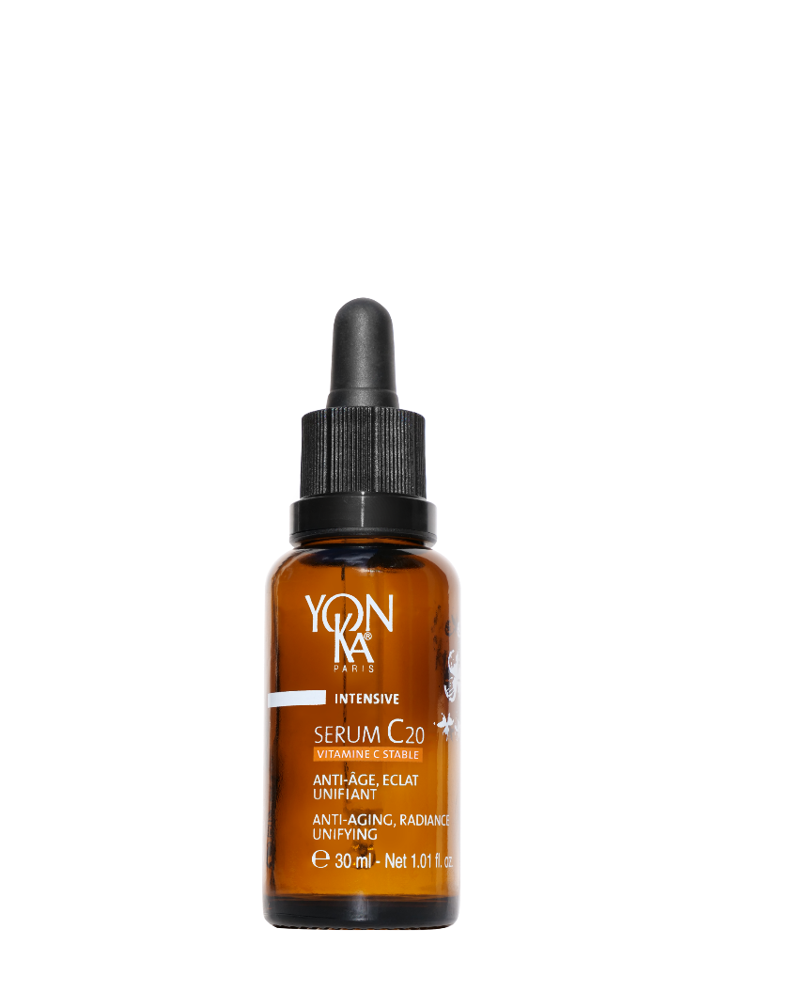
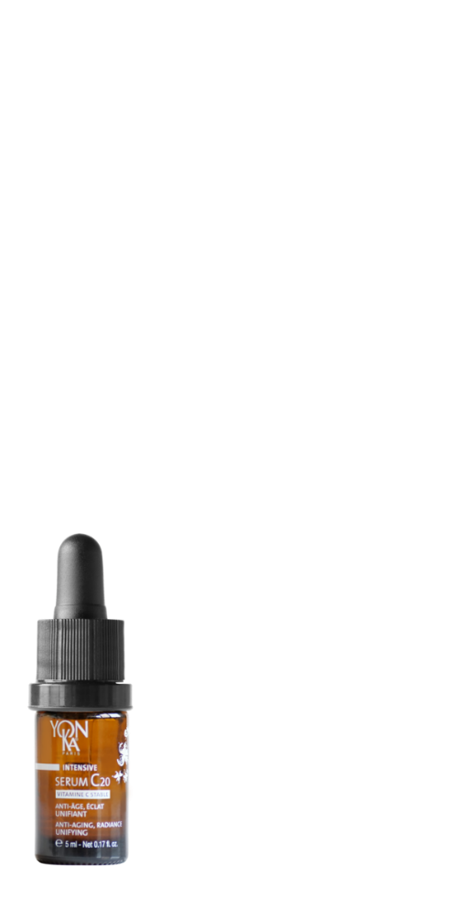
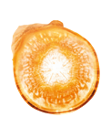
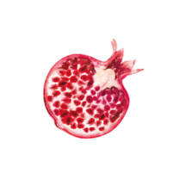
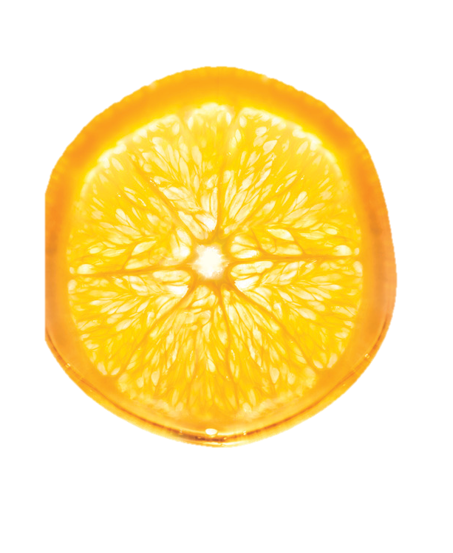
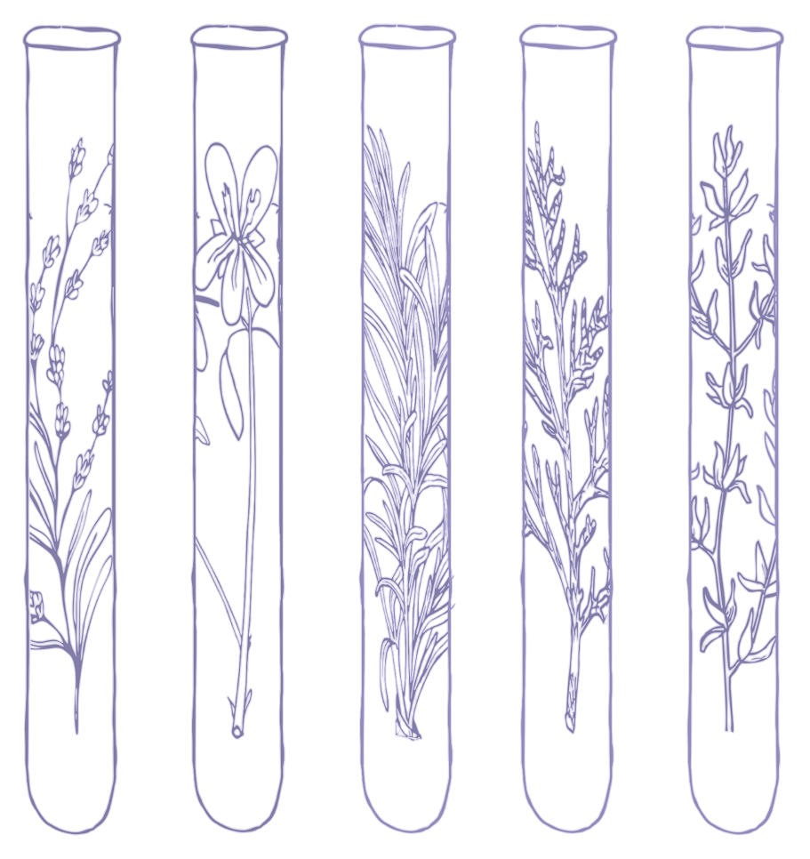
SERUM C20
Anti-âge, éclat, unifiant.
20% DE VITAMINE C STABLE
Anti-âge, éclat, unifiant
CELLULES NATIVES DE CURCUMA
Anti-âge, tonifiant
CELLULES NATIVES DE GRENADE
Eclat, anti-tache
HUILE D’ABRICOT BIO
Confort
H.E D’ORANGE DOUCE
Raffermissant, énergisant
Le « Plus » Yon-Ka
Idéal dès les premiers soleils, sous le soin solaire pour une protection anti-oxydante renforcée
QUINTESSENCE
Potentialise le pouvoir de la formule

Slide 33
Focus VITAMINE C STABLE
La vitamine C stabilisée par la recherche Yon-Ka : le tetraisopalmitate d’ascorbyl.
Développée à partir d’une vitamine C d’origine naturelle ultra-active obtenue par bio-fermentation.
Cette vitamine est combinée avec 4 acides isopalmitiques, également obtenus par bio-fermentation.
Ultra stable à la lumière, à la chaleur et à l’air. Son pouvoir est garanti tout au long de son utilisation.
Non acide donc mieux tolérée.
Liposoluble pour une bio-assimilation et une pénétration optimisée.
Neutralise les radicaux libres
Lutte contre le stress oxydatif cellulaire
Prévient du vieillissement prématuré
Anti-oxydant
Inhibe la production de mélanine
Anti-tâches
Contribue à la production et à la synthèse du collagène, pour une peau plus ferme et plus lisse
Anti-âge

Slide 34
Focus sur les cellules natives
(obtenues par culture cellulaire)
CELLULES NATIVES DE CURCUMA
Anti-âge
CELLULES NATIVES DE GRENADE
Le curcuma est utilisé pour ses propriétés anti-inflammatoire et antioxydantes
Au niveau de l’épiderme :
Favorisent le renouvellement cellulaire épidermique en augmentant de 16% la prolifération des kératinocytes.
Au niveau du derme :
Augmentation de 17% pour la synthèse des fibres de collagène et d’élastine.
Augmentation de la synthèse des GAG, dont fait partie l’acide hyaluronique, de 20%.
Conclusion:
La peau est plus tonique et plus élastique.
Complètent les actions protectrices et anti-âge de la vitamine C.
La Grenade est le symbole de vie et de fertilité mais aussi de puissance.
Très riche en polyphénols, puissants anti-oxydant
Agissent sur l’oxygénation cellulaire : + 22% relargage CO2 en condition extrême
Agissent sur la régulation de la mélanogénèse : -15% synthèse de mélanine
Conclusion :
La peau est mieux protégée face aux attaques radicalaires
La peau est plus lumineuse et plus uniforme.
Renforcent les actions éclat et anti-tâches de la vitamine C.

Slide 35
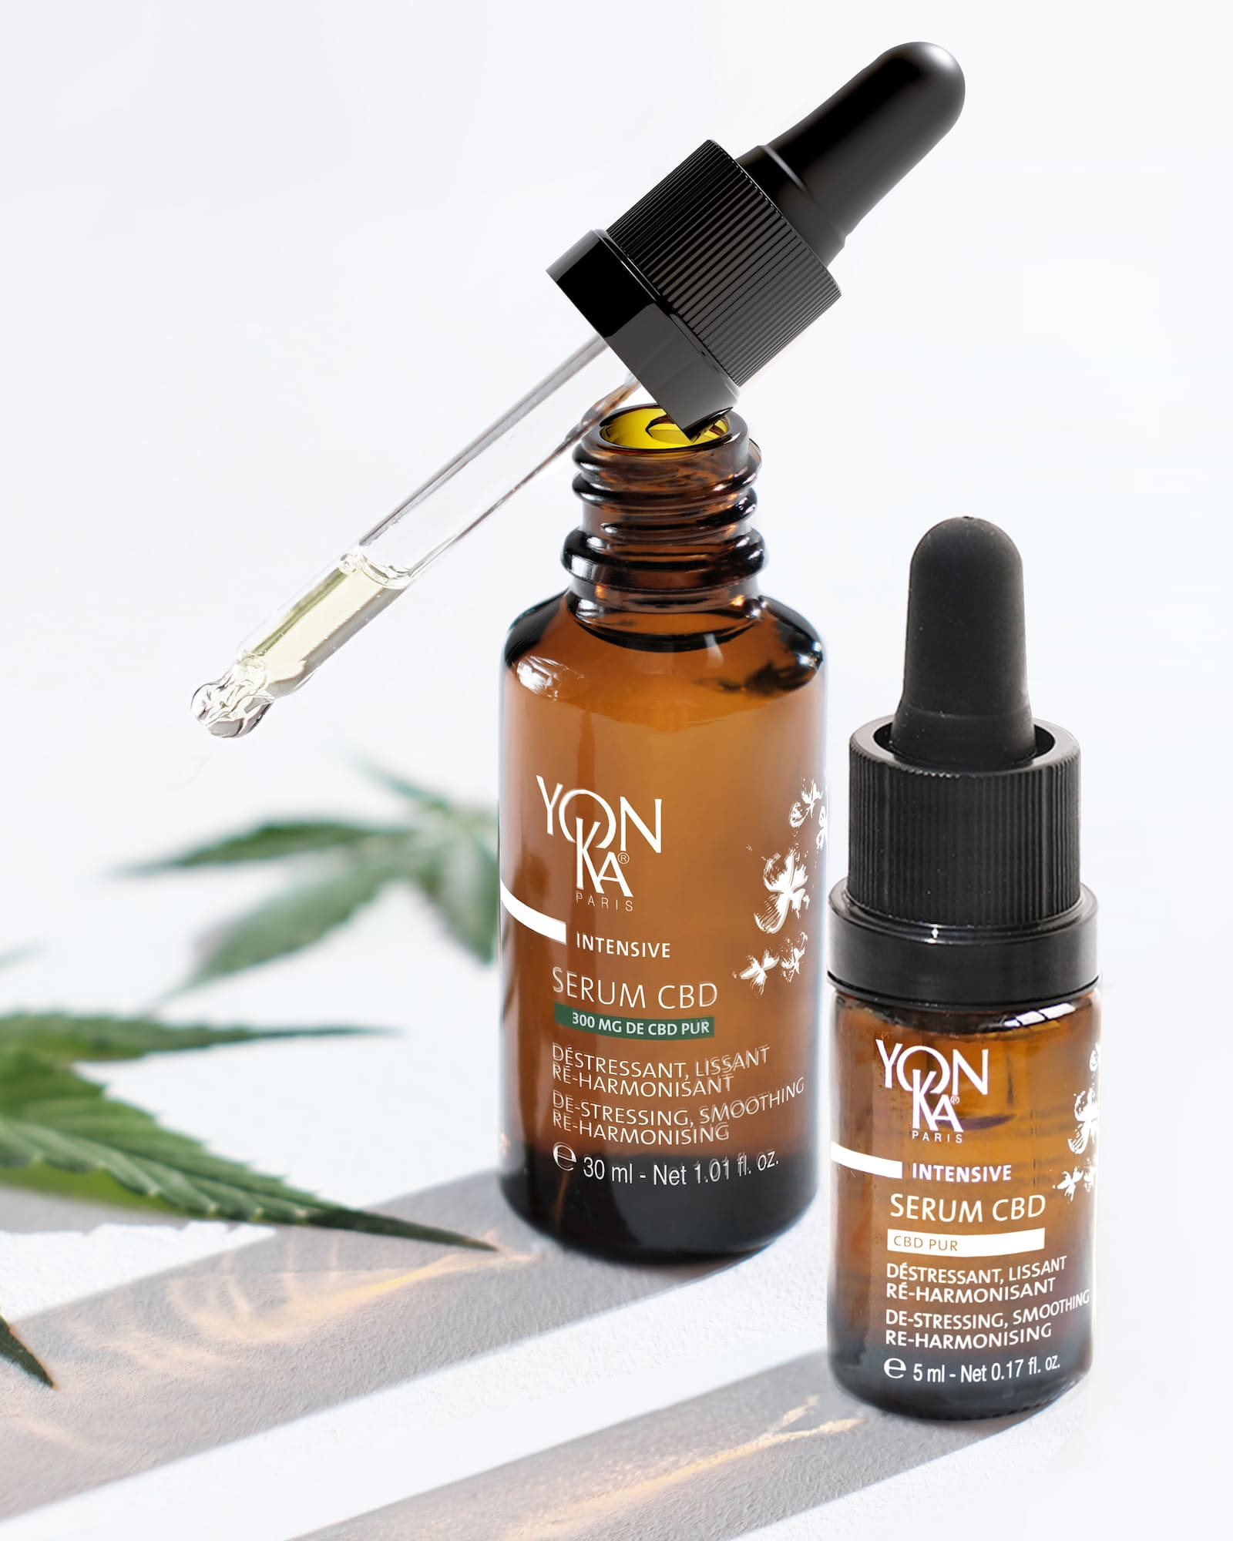
Intensif
SERUM CBD

Slide 36
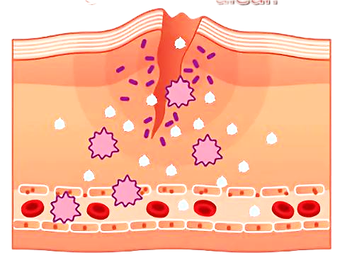
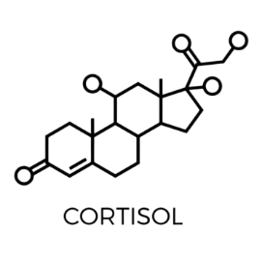
SERUM CBD
Focus les effets néfastes du stress sur la peau
Lors d’un stress intense, notre corps produit diverses hormones, telles que adrénaline et le cortisol.
Cependant, le cortisol (hormone du stress) peut provoquer des effets néfastes sur notre peau lorsqu'il est produit en grande quantité :
Vieillissement cutané accéléré
Acné adulte
Perte d’éclat
Déshydratation
Rougeurs
Perte d’eau transépidermique
Inflammation
Excès de sébum
Déficit des processus de
cicatrisation
Renouvellement cellulaire
Baisse des défenses
immunitaires

Slide 37
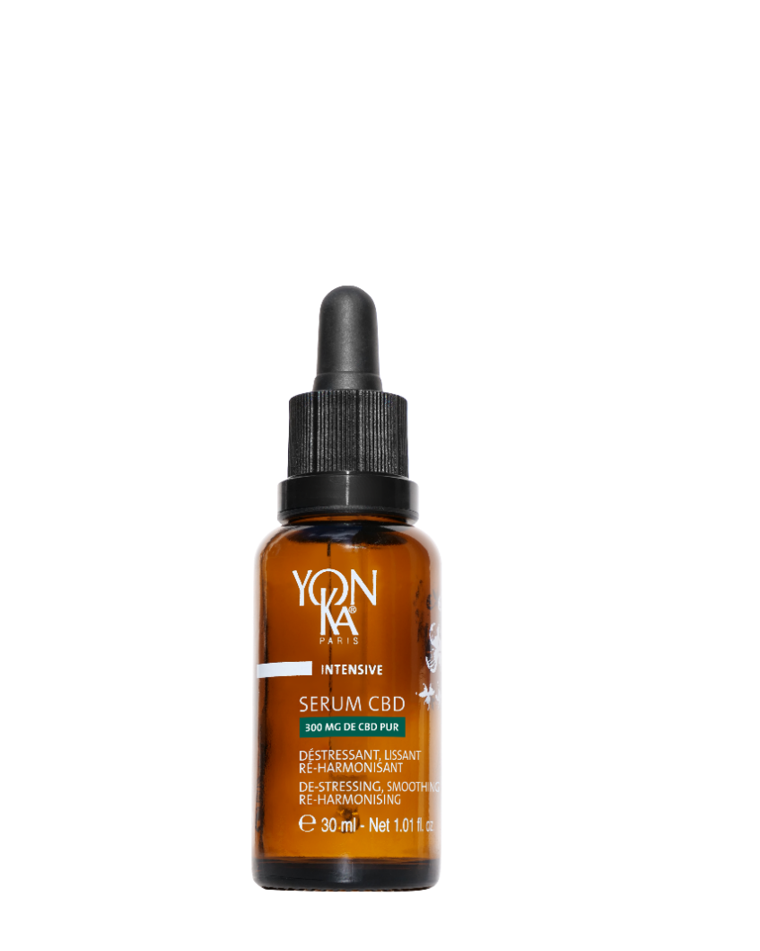
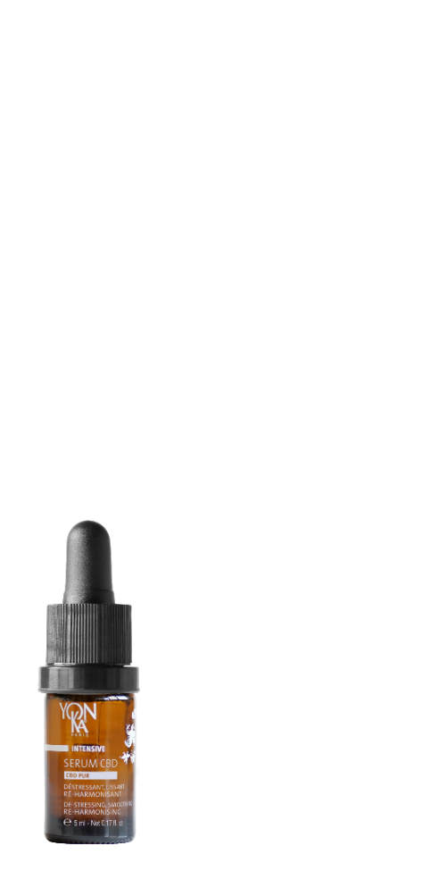
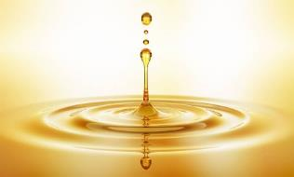
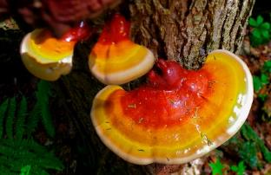
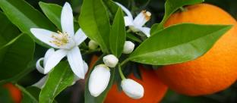
SERUM CBD
Déstressant, lissant, ré-harmonisant.
CBD PUR issu de la feuille de chanvre
Déstressant, lissant, ré-harmonisant
CELLULES NATIVES DE LOTUS SACRÉ
Relaxant, apaisant
EXTRAIT DE REISHI ADAPTOGENE
Anti-oxydant, hydratant
30 % HUILES VEGETALES BIOLOGIQUES DE CHANVRE + INCHA INCHI
Hydrate, régule, apaise
QUINTESSENCE
Potentialise le pouvoir de la formule
H.E DE LAVANDE, CAMOMILLE ET NEROLI
Apaisant, relaxant
Notes:
Des cellules végétales natives de Lotus sacré (obtenues en France, par biotechnologie)
Plante fragile et sacrée, le Lotus est le symbole de la beauté divine et de la pureté. Très utilisée en médecine ayurvédique pour ses propriétés ré-équilibrantes, elle aide à lutter contre les troubles du sommeil et à retrouver sa force intérieure. Les cellules végétales natives de Lotus ont démontré leur efficacité anti-stress sur la peau en agissant sur la synthèse de plusieurs neuromédiateurs :
Booste l’expression de la mélatonine, puissante molécule antioxydante et connue pour son action positive sur la relaxation et le sommeil, de +55%
Diminue la synthèse de la Substance P et des Interleukines (de -20 à -24%) qui sont des médiateurs de l’inflammation.
- Diminue la synthèse de la Substance P et des Interleukines (de -20 à -24%) qui sont des médiateurs de l’inflammation.
Par ces actions, Les cellules végétales natives de Lotus Sacré déstressent, calment la peau et facilitent la diminution des sensations d’irritation. Made in France, les cellules végétales natives de Lotus Sacré sont obtenues par biotechnologie et plus précisément par dédifférenciation et culture cellulaire végétale. Une technologie brevetée qui consiste à prélever une cellule de Lotus, sans détruire la plante, et la faire multiplier afin d’obtenir des molécules standardisées de qualité reproductible avec une concentration en molécules actives constante ; elles recèlent toute la richesse de l’espèce végétale dont elles sont issues. Cette technique durable respecte l’environnement et la biodiversité car elle ne nécessite pas de culture en plein champ et elle permet ainsi une protection et une préservation maximales des ressources naturelles et de la biodiversité. Le sourcing est sécurisé, indépendant des saisons, durable et le plus souvent localisé en France.
Le Reishi ou « champignon de longue vie » est utilisé par la médecine chinoise traditionnelle pour ses vertus thérapeutiques depuis plus de 2 000 ans.
Reconnu pour son pouvoir adaptogène, il contient 150 antioxydants et nutriments (polyphénols, triterpènes…). Une composition proche de la perfection qui explique que ce champignon soit aussi très utilisé en nutrition.
Ses nombreuses qualités permettent de rester en pleine santé, tout en éliminant les blocages énergétiques responsables de l’insomnie. Il aide la peau à s’adapter au stress et à la fatigue.

Slide 38
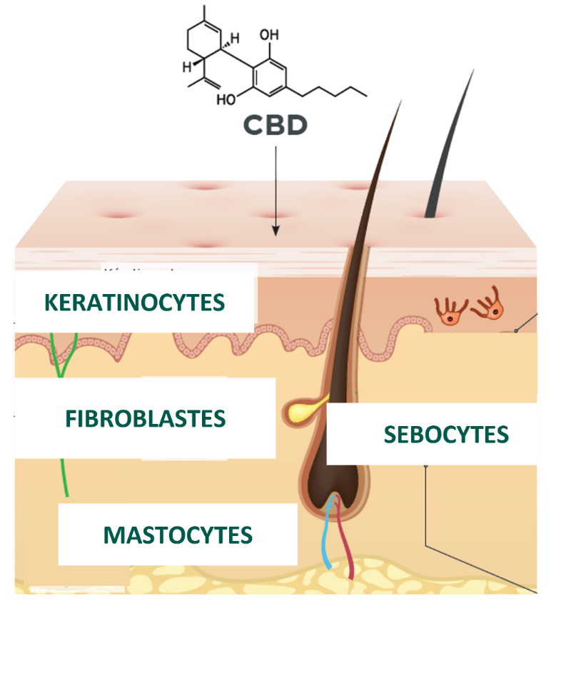
Focus CBD
Le chanvre et le cannabis appartiennent à l’espèce Cannabis sativa L, de la famille des Cannabaceae.
La différence entre les deux tient à sa teneur en THC (tetrahydrocannabinol), la substance psychoactive du cannabis.
La législation cosmétique réglemente le CBD utilisé : Pas d’effet psychotrope 0 < THC < 0.2%
ANTI-INFLAMMATOIRE
Diminue la voie de signalisation NF-kB (facteur régulateur clé) et les cytokines pro-inflammatoires.
ANTI-OXYDANT
Neutralise le stress oxydatif induit par les UV ou des composés oxydants, protégeant les structures biologiques de la peau et des cellules.
ANTI-AGE
Booste l’expression par les fibroblastes de la peau de protéines clé impliquées dans la jonction dermo-épidermique (JDE).
SÉBORÉGULATEUR
Effet lipostatique, réduit la multiplication des sébocytes.
Le système endocannabinoïde de la peau
ANTI-STRESS
Notes:
L’extraction au CO₂ supercritique
C’est une méthode d’extraction qui fait partie des Greensciences. Même si elle est couteuse et complexe à mettre en œuvre, elle est très intéressante car elle cumule de très nombreux avantages :
Méthode écologique qui n’utilise pas de solvants chimiques agressifs et/ou nocifs pour l’homme et l’environnement. C’est du CO2 (capté avant son rejet dans l’environnement) sous sa forme supercritique (état entre gaz et liquide obtenu en jouant sur la pression et la température du CO2) qui joue le rôle de solvant. Il est ensuite piégé pour être utilisé à nouveau.
Méthode haute pureté qui permet une extraction poussée des composants et d’obtenir des molécules pures sans résidus car le C02 s’évapore complétement.
Méthode douce (températures relativement basses) qui garantit la qualité des molécules extraites.
Méthode sélective qui permet en ajustant les paramètres de pression et de température de choisir et d’isoler la ou les molécules à extraire.
Certaines études ont montré que le fait de perturber le SCE pouvait affecter la biologie de la peau puisqu’il est un important contributeur à l’homéostasie cutanée. En effet, le SCE est exprimé par différentes cellules de la peau telles que :
les kératinocytes (qui représentent 90% des cellules de l’épiderme et synthétisent la kératine),
les fibroblastes,
les mastocytes (impliqués dans l’immunité cutanée) ,
les sébocytes (cellules épithéliales localisées dans la glande sébacée et produisant du sébum), les cellules des glandes sudoripares et certains follicules pileux.
Ce coach anti-stress car il va agir sur les différents signes cutanés du stress
– Effet anti-inflammatoire: le CBD exerce une activité anti-inflammatoire puissante sur les cellules cutanées, diminuant la voie de signalisation NF-kB (facteur régulateur clé) et les cytokines pro-inflammatoires. Le CBD a des effets prometteurs sur un modèle expérimental de dermatite (Gegotek et al., 2019; Petrosino et al., 2018).
– Effet antioxydant: le CBD neutralise le stress oxydatif induit par les UV ou des composés oxydants, protégeant les structures biologiques de la peau et des cellules. Egalement, le CBD booste le système de défense antioxydante des cellules via NRF2 (facteur régulateur clé)(Atalay et al., 2020; Casares et al., 2020)
– Effet anti-âge: le CBD booste l’expression par les fibroblastes de la peau de protéines clé impliquées dans la jonction dermo-épidermique (JDE) et dans les interactions fibroblastes-matrice: collagène VII, intégrine beta-1 et intégrine alpha-2. Il diminue également l’expression des métalloprotéinases matricielles (MMP-9 et MMP-13), prévenant ainsi la dégradation de la JDE et de la matrice extracellulaire du derme (Gegotek et al., 2019).
– Effet séborégulateur / anti-acné: le CBD a un effet lipostatique (effet inhibiteur chez les sébocytes sur la synthèse de lipides induite par l’acide arachidonique et la testostérone), réduit la mutliplication des sébocytes, inhibe l’expression induite par le LPS de facteurs inflammatoires et l’activation de la voie NF-kB, et a des activités antimicrobiennes (Jin and Lee, 2018; Olah et al., 2014)
- Effet anti-stress (per os)

Slide 39
Recap
Illumine et unifie teint
Corrige taches pigmentaires et rides
20% vitamine C stable
Texture huile sèche, absorption rapide
Peau éclatante, revitalisée
Apaise et rééquilibre peau
Réduit stress et fatigue
300 mg CBD pur
Texture soyeuse, confort immédiat
Peau détendue, harmonisée
Correction intense : 20% de vitamine C pour uniformiser et booster la peau,
300 mg de CBD pour apaiser et rééquilibrer en profondeur.

Slide 40
Conclusion
POURQUOI PRENDRE SOIN DE SA PEAU LA NUIT ?
La nuit est le moment clé où la peau se répare, se régénère et se renforce.
Adopter une routine de soins ciblée permet de maximiser ces mécanismes naturels.
Les soins Yon-Ka sont formulés pour accompagner chaque étape du rythme nocturne et optimiser la beauté et la santé de la peau au réveil.
Prendre soin de sa peau la nuit, c’est investir dans sa jeunesse
et son éclat à long terme !

